Slide 1
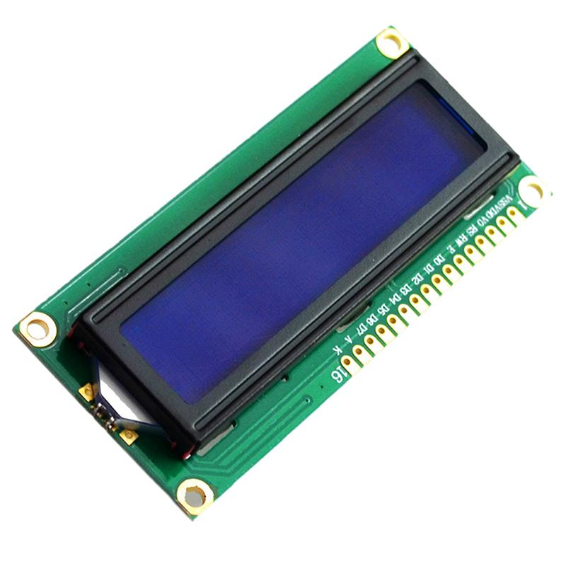
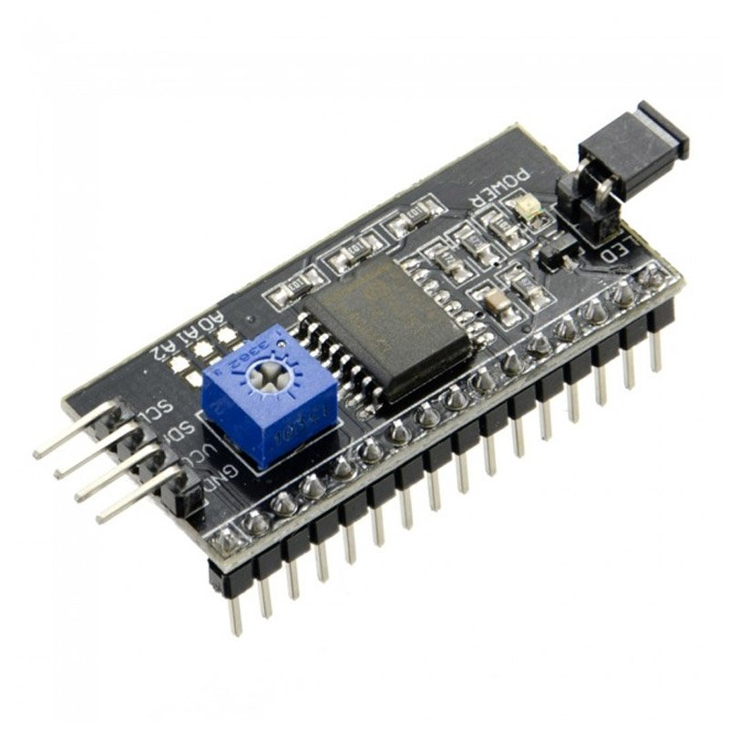
LCD дисплей
Узнаем что такое LCD дисплей, научимся с ним работать и используем в создании устройства

Slide 2
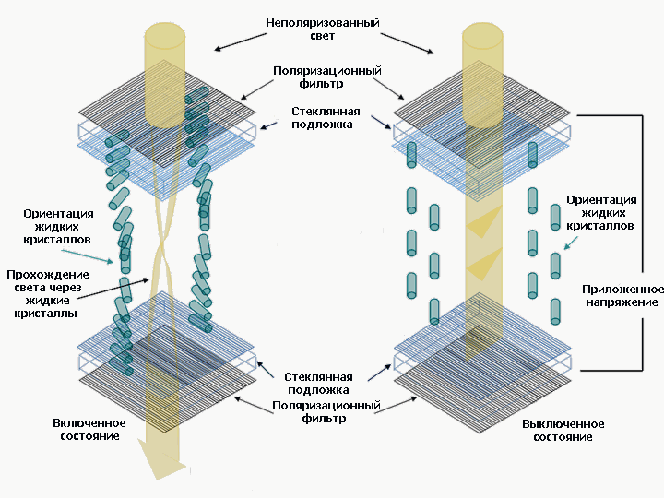
Что такое LCD дисплей, как он устроен?
"Сердцем" любого жидкокристаллического монитора является LCD-матрица (Liquid Cristall Display).
Принцип работы любого жидкокристаллического экрана основан на свойстве жидких кристаллов изменять свое положение в пространстве из-за приложенного к ним напряжению. Если на пути света, прошедшего через жидкие кристаллы, поставить светофильтр (поляризатор), то, изменяя величину приложенного к жидким кристаллам напряжения, можно управлять количеством света, пропускаемого светофильтром.
Если угол между плоскостями поляризации прошедшего сквозь жидкие кристаллы света и светофильтра составляет 0 градусов, то свет будет проходить сквозь поляризатор без потерь (максимальная прозрачность), если 90 градусов, то светофильтр будет пропускать минимальное количество света (минимальная прозрачность).

Slide 3
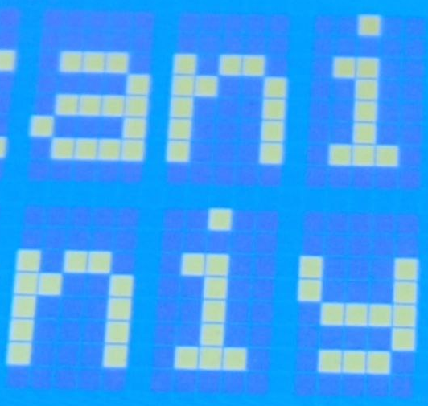
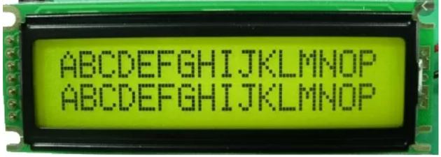
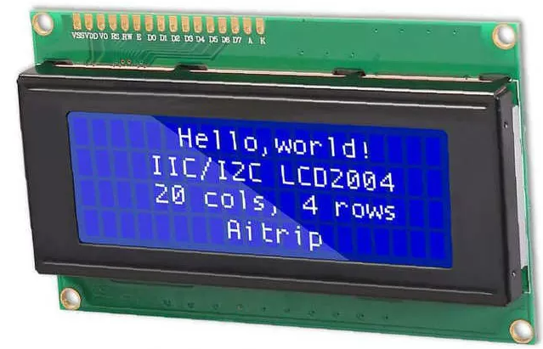
Что такое LCD дисплей, назначение и принцип работы
Раньше, когда компьютеры были большие, а мониторы маленькие, подобные дисплеи назывались алфавитно-цифровыми, потому что, судя по названию, они могли высвечивать только определенные буквы, цифры ну и прочие символы, заранее прописанные в память.
в современных, наиболее часто встречающихся жидкокристаллических алфавитно-цифровых дисплеях, символ представляет собой матрицу из сорока точек, 5 по горизонтали, 8 по вертикали.
Строк может быть 2 или 4, редко больше. Столбцов 16, 20 и 24, остальные экземпляры являются экзотикой. Называют модели по числу символов и строк, первые две цифры - количество символов, вторые две - количество строк. Вот так выглядит один из самых часто встречающихся у нас дисплей LCD 1602.

Slide 4
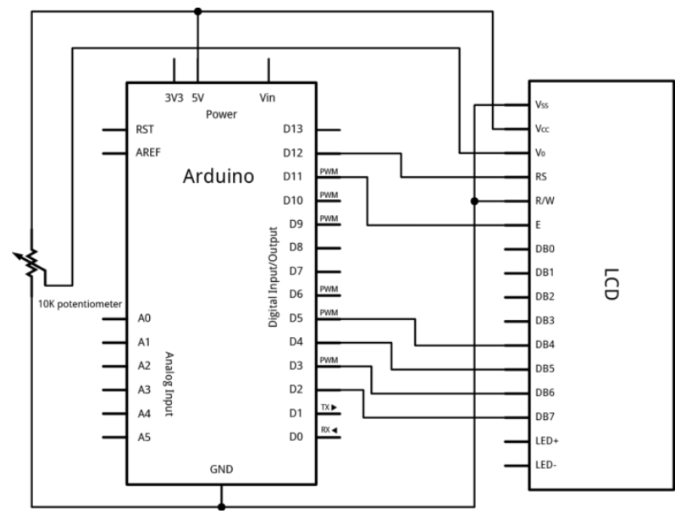
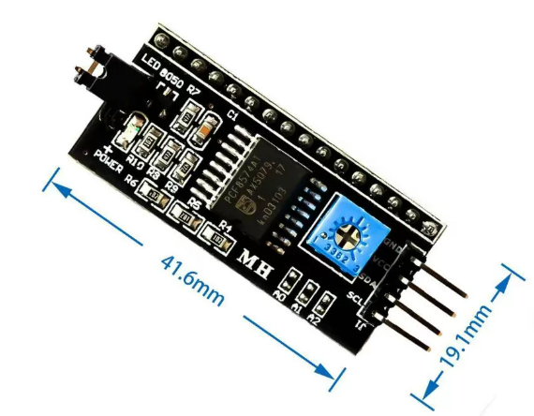
Способы подключения дисплеев
Первый самый прямой, к каждому пину дисплея подключается свой пин от контроллера (не считая питания, разумеется). Все бы хорошо и понятно, но проблема в том, что пинов потребуется очень много, до 12 штук, если есть необходимость полностью контролировать процесс. Это очень много!!
Однако некоторые жадные и ленивые инженеры не пожелали с этим мириться и придумали адаптер - устройство, выполняющее процесс формирования сигналов для дисплея от команд контроллера, передаваемых по двухпроводной шине i2с

Slide 5
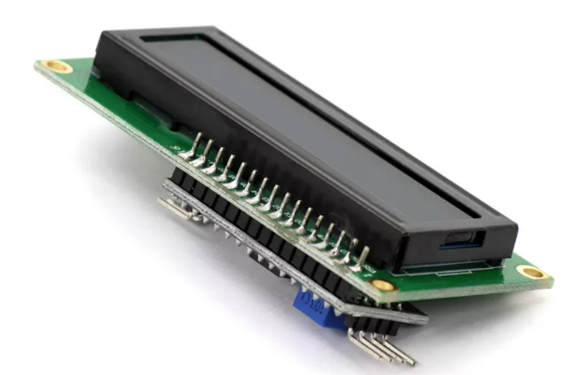
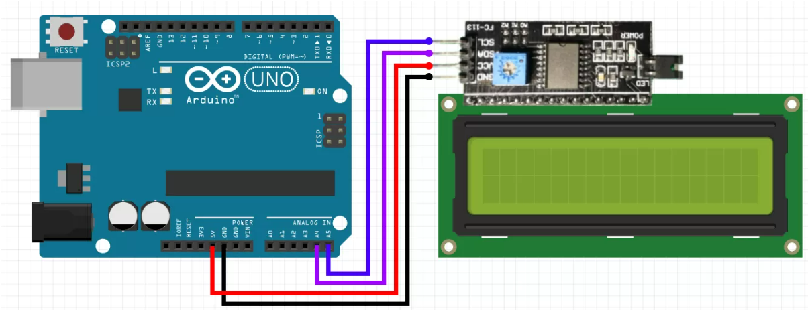
Подключение дисплея через адаптер
Адаптер припаивается прямо к дисплею, лишь немного увеличивая его габарит по глубине, и делает жизнь гораздо проще и веселее.
Схема подключения с адаптером сократилась до минимума. В нашем случае подключаем к желтым пинам: GND, VCC, SDA, SCL.

Slide 6
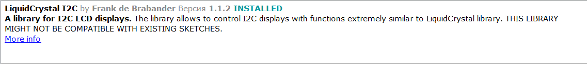
Что такое I2C???
Шина I2C представляет собой модификацию последовательного протокола обмена данными, способную в обычном «быстром» режиме передавать последовательные 8-битные данные на скоростях от 100 до 400 кбит/с. Процесс обмена данными реализуется здесь всего по двум проводам (не считая общего провода): линия данных SDA и линия синхронизации SCL.
Каждое из соединенных с шиной устройств имеет свой уникальный адрес, определяется по нему, и, в соответствии с назначением устройства, может работать как приемник либо как передатчик. При передаче данных эти устройства способны быть ведущими (master) или ведомыми (slave). Ведущим выступает то из устройств, которое начинает передачу данных и генерирует синхронизирующие сигналы на линии SCL. Ведомым, по отношению к ведущему, считается при этом устройство-адресат.
В каждый момент действия шины I2C только одно устройство может выступать ведущим, оно формирует на линию SCL сигнал. Ведущий может быть либо ведущим-приемником, либо ведущим-передатчиком.

Slide 7
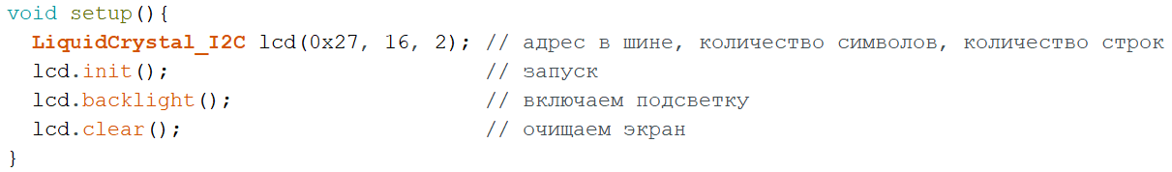
Начинаем программировать!!!
С аппаратным подключением разобрались. Осталось подключить программно, то есть добавить в скетч библиотеку, поддерживающую работы через i2c адаптер. Называется она так: “LiquidCrystal_I2C”, подкдючается так:
Первая строка подключает протокол i2c, вторая саму библиотеку. Инициируем и запускаем дисплей:

Slide 8
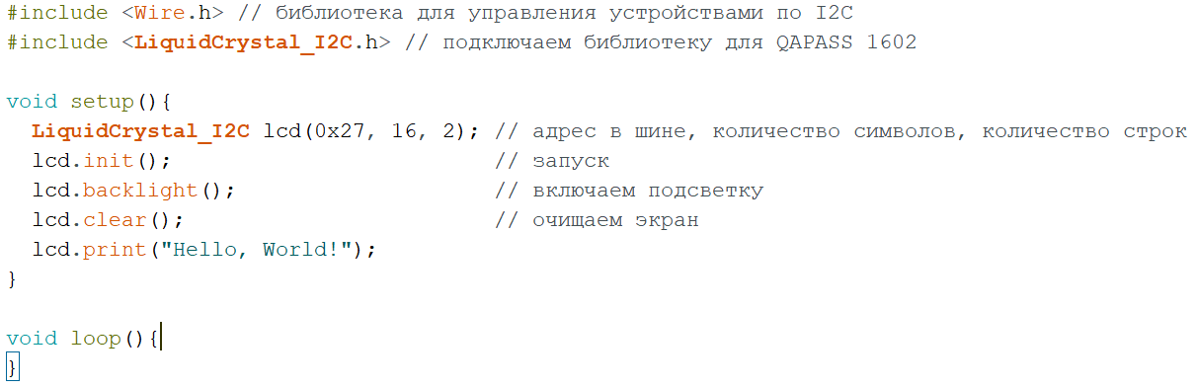
программируем!
Все готово, экран светится и он пуст. Выведем на него стандартное для цифровых устройств приветствие, для чего зальем в Ардуино следующую программу. Что получилось??

Slide 9
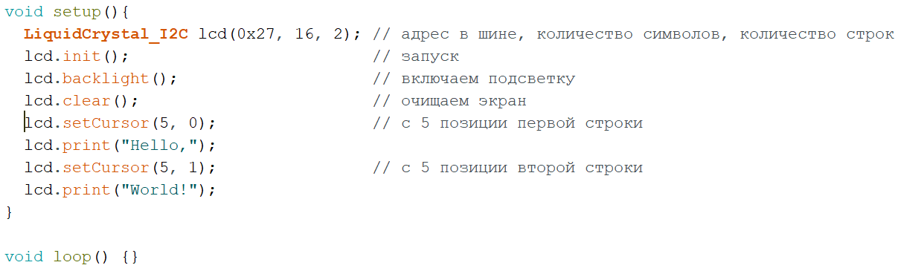
программируем!
А давайте, для разнообразия, сделаем надпись в две строки и сдвинем их в центр экрана? Для этого добавим в программу несколько строк с позиционированием курсора. Что вышло в итоге?

Slide 10
А что вообще может наш экран?
И что самое приятное, этих нескольких функций достаточно для выполнения большинства задач, уже можно выводить практически любую информацию в любом месте дисплея, для чего он и создан
А какие еще символы способен отображать данный дисплей кроме цифр, латинских букв и знаков препинания? Можно ли изобразить разные мини-картинки и эмодзи? А как насчет русских (турецких, грузинских и прочих) букв?
Сперва разберемся, что уже можно изобразить на экране с помощью данного конкретного дисплея, попавшего вам в руки. У разных моделей возможна разная прошивка и, соответственно, разные наборы символов в памяти. Латиница, цифры и часть стандартных символов есть всегда, но буквы других алфавитов прошиты в память далеко не всегда. Существуют версии, уже включающие национальные шрифты.
Давайте проверим что содержится в памяти дисплея, попавшего в наши цепкие лапки. Особенно интересно, есть ли там русские буквы? Для этого напишем и запустим несложную программу, которая последовательно, по 16 штук, выведет на экран все символы, которые имеются в ПЗУ.

Slide 11
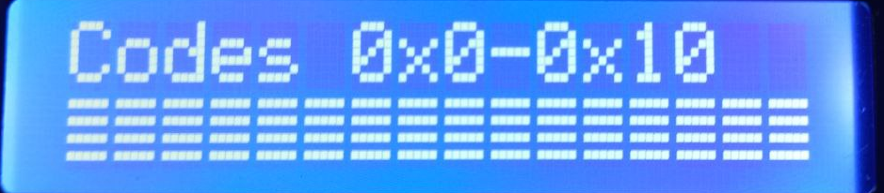
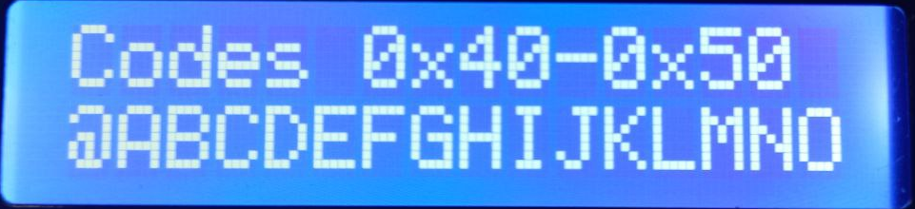

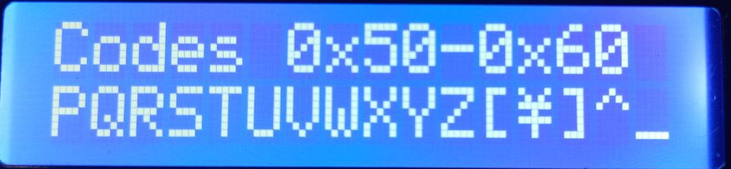
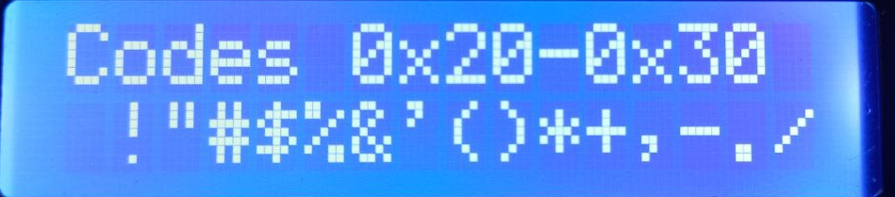
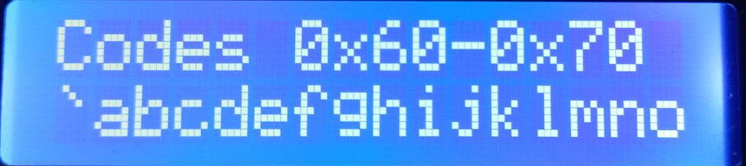
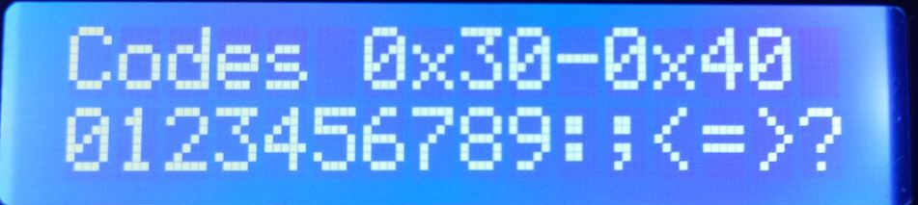
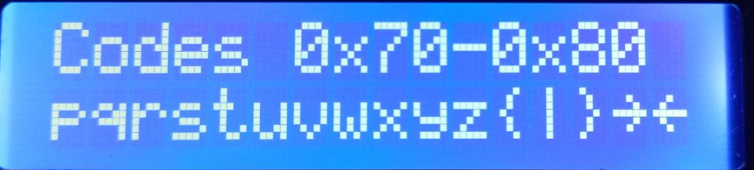
Что может выводить дисплей

Slide 12
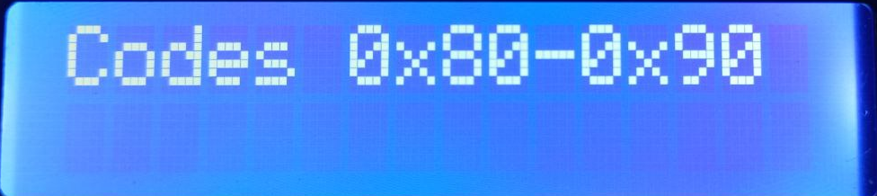
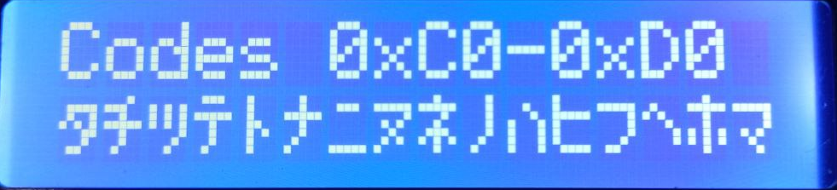
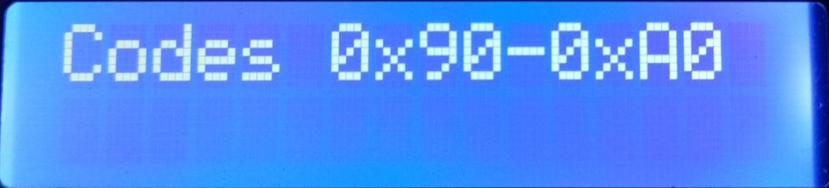

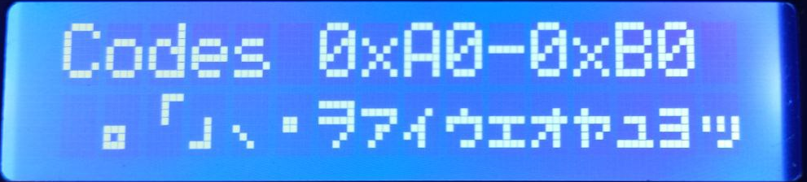
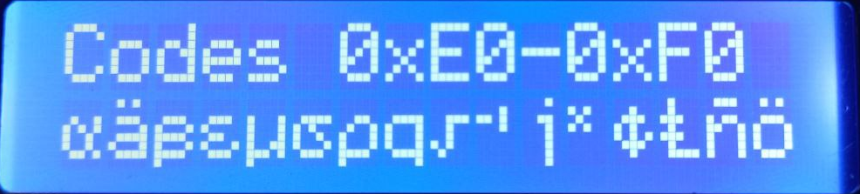
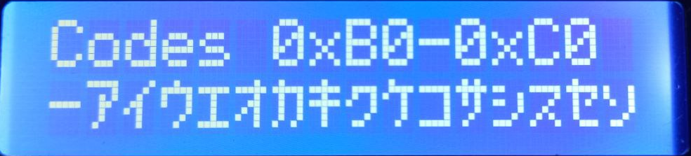
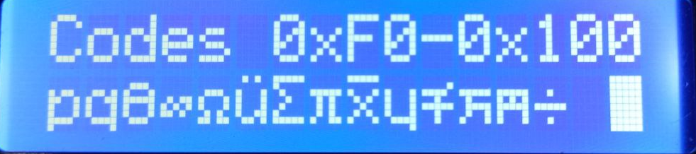
Что может выводить дисплей

Slide 13
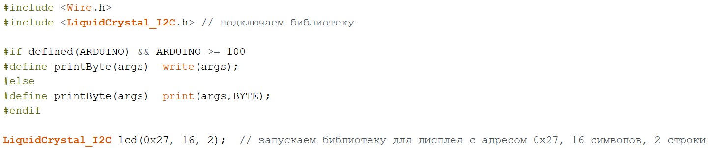
Итоги проверки. Вывод нужных символов
К сожалению наша версия дисплея не умеет писать кириллицей, ну, почти не умеет…это мы попробуем исправить чуть далее.. А пока что научимся выводить нестандартные символы, например такие как значок градуса, умножение точкой или стрелочки.
Для этого нам понадобиться вызвать эти символы с помощью их кода из памяти дисплея:

Slide 14
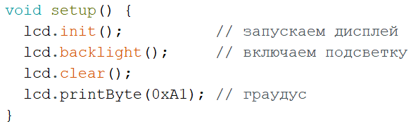
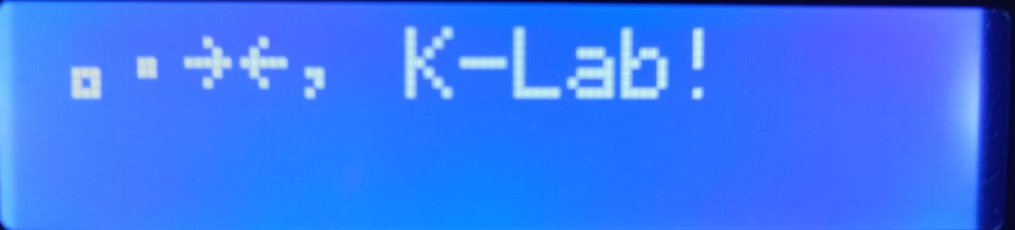
Вывод нужных символов
Вывод нужных символов с помощью их кода из памяти дисплея.
Как увидели ранее, у каждого символа есть свой адрес а памяти дисплея. Для его вывода нужного символа необходимо задать его адрес в строку вывода в формате байт:
Выведите на экран следующую информацию:

Slide 15


Как вывести то, чего нет? Нет в памяти дисплея конечно)
Теперь пришла пора ответить на вопрос: можно ли вывести на экран символ, которого нет в памяти дисплея? Можно, хоть и не очень просто. Для этого сперва надо нарисовать желаемый символ в виде матрицы точек размером 5х8. Давайте изобразим рожицу, которая нам улыбается и одновременно хитро подмигивает.
Запишем рисунок в виде массива бит, где 0 это светлая точка, а 1 - темная.

Slide 16
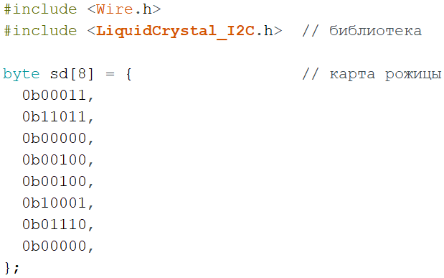
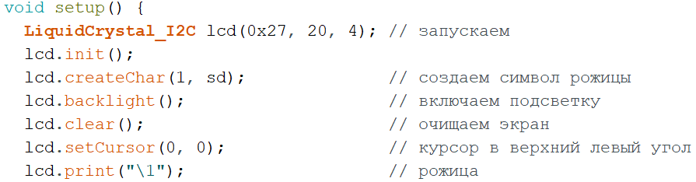
Вывод нашего символа
Осталось придать этой матрице вид массива, залить этот массив в качестве символа в память дисплея и можно выводить его на экран как любой другой. Проиллюстрируем сказанное программой, где рожица будет записана в ячейку памяти 1 и выведена на экран в нескольких местах.

Slide 17
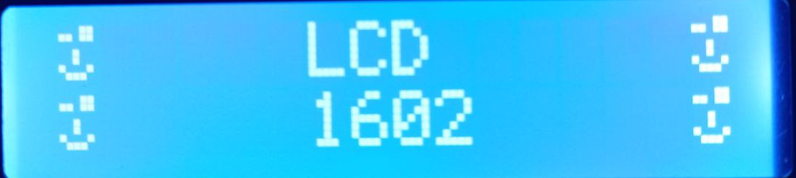
Вывод нашего символа
Используя предложенные варианты программы, выведите на экран следующую информацию:

Slide 18
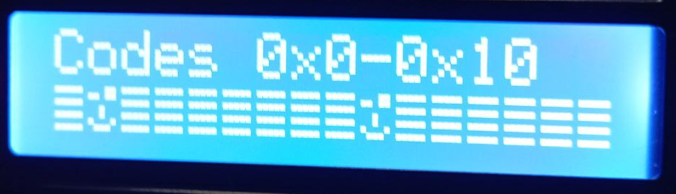
Что в итоге мы сделали и как научили экран писать символы которых нет?
Если теперь, не выключая дисплея, залить в него программу вывода всех символов на экран, в первой же странице мы увидим такую картину.
Приглядевшись, можно заметить нашу рожицу на втором слева месте, то есть в ячейке с номером 1. Вот теперь стало понятно, что это за хаотичные символы. Это место под символы пользователя, которые могут быть сформированы программно. Но в отличие от всех остальных символов, дисплей про них забудет при первом же обесточивании, а значит, первое, что должна делать программа при запуске - записывать их в память дисплея снова.
Теоретически, таким образом можно решить проблему с отсутствующими русскими буквами, просто нарисовав их и записав в дисплей. Однако не у всех дисплеев хватит места на все недостающие буквы. Рожица на десятом месте намекает нам на то, что в данном дисплее всего 8 знакомест под программируемые символы. По неподтвержденным слухам, существуют дисплеи, позволяющие вмещать в себя до 32 символов, что уже достаточно для русификации хотя бы печатной части кириллицы

Slide 19
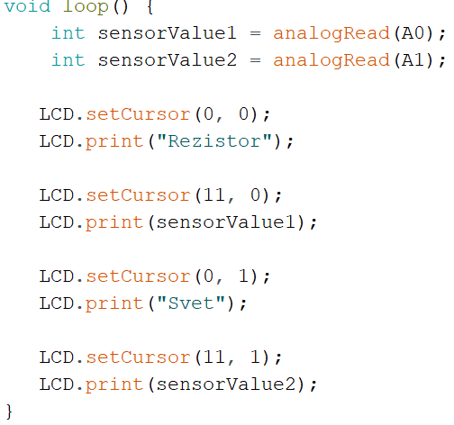
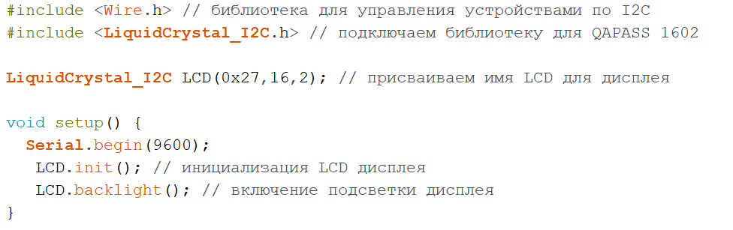
Выведем информацию с датчиков!
1. Как обычно инициализируем дисплей.
2. Считаем значения с датчиков и запишем их в переменные
3. Выведем информацию на экран управляя положением надписей с помощью курсора

Slide 20
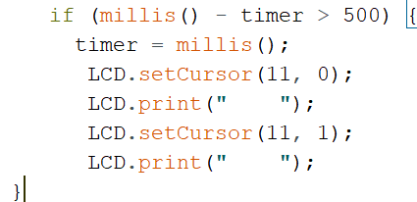
Проблемы и пути их решения
1. Заметили ли вы проблемы? Какие именно?
2. Попробуем исправить это очищением экрана после вывода нужной нам информации используя функцию очистки:
3. Что получилось? Стало еще хуже(( Попробуем очищать экран не так чисто, используем дэлэй.
4. Стало получше, не остаются артефакты от старых чисел. Но появилась проблема с мерцанием экрана. В этом случае поступим хитро и умно. Будем очищать лишь ту часть экрана, информация на которой меняется. (функция очистки стирает весь экран целиком)
5. Дабы не тормозить работу всего экрана да и дисплея в целом, воспользуемся уже привычным нам прерыванием. Очистим лишь часть с данными а надписи не будем трогать.
6. Как видим стало лучше, мерцает только строка с данными и то не часто. Можно подобрать оптимальные значения обновления при необходимости.

